Slide 1
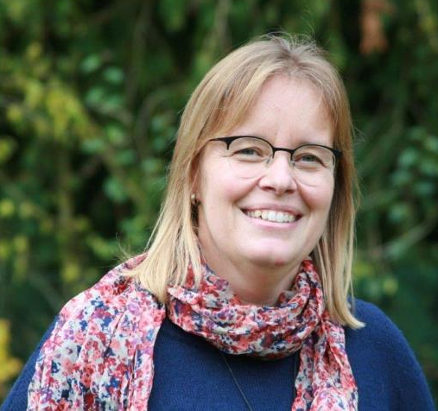
Torfersatzstoffe in
Baumschulen
Grenzen und Chancen
Projektbearbeitung
Christina Eilers

Slide 2
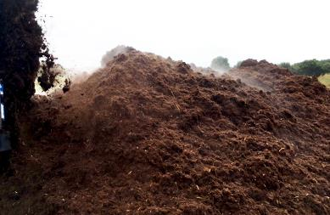
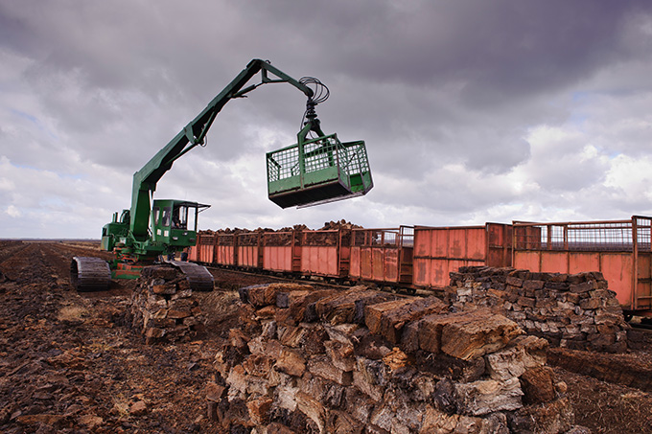
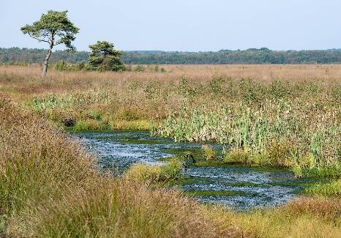
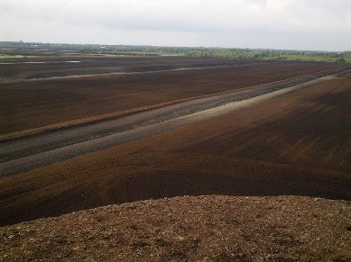
Warum Torfverzicht?
CO₂
CO₂
KLIMAERWÄRMUNG
CO₂

Slide 3



Forderungen der Politik:
Forderung BMEL
(Bundesministerium für Ernährung und Landwirtschaft)
2030 nahezu 0 % Torf
Selbstverpflichtung Gartenbau
2030 70 % Torf
Entwurf DEFRA
2030 0 % Torf ohne Ausnahme
„Pakt“
2050 10 % Torf Klimaneutral

Slide 4

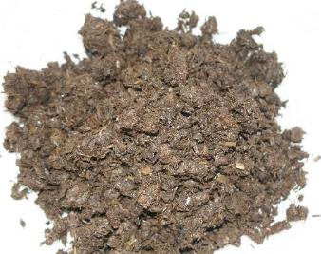

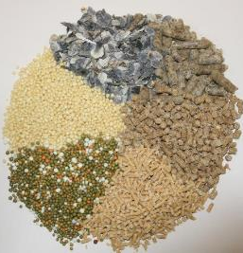



Förderung des Torfausstiegs:
Politisch gewünscht
Förderung verschiedenster (Forschungs) Projekte
ToKuBa

Slide 5
Substratausgangsstoffe in Deutschland 2022: ca. 3-4 Millionen m³ Kultursubstrate
(Quelle: IVG 2023)

Slide 6
Substratausgangsstoffe in Deutschland 2022: ca. 3-4 Millionen m³ Kultursubstrate
Nährstoffgehalt:
Nährstoffimmobilisierung:
pH-Wert:
Pufferung:
Wasserkapazität:
Luftkapazität:
Sonstiges:
CO₂
(Quelle: IVG 2023)

Slide 7
Substratausgangsstoffe in Deutschland 2022: ca. 3-4 Millionen m³ Kultursubstrate
Nährstoffgehalt: nach Spülung und "Pufferung“
sonst
Nährstoffimmobilisierung:
pH-Wert:
Pufferung:
Wasserkapazität:
Luftkapazität:
Sonstiges: sehr pflanzenverträglich
teuer
(Quelle: IVG 2023)

Slide 8
Substratausgangsstoffe in Deutschland 2022: ca. 3-4 Millionen m³ Kultursubstrate
Nährstoffgehalt:
Nährstoffimmobilisierung:
pH-Wert:
Wasserkapazität:
Luftkapazität:
(Quelle: IVG 2023)

Slide 9
Substratausgangsstoffe in Deutschland 2022: ca. 3-4 Millionen m³ Kultursubstrate
Nährstoffgehalt:
Nährstoffimmobilisierung:
pH-Wert:
Pufferung:
Wasserkapazität:
Luftkapazität:
Sonstiges:
Gütesicherung! Knapp.
(Quelle: IVG 2023)

Slide 10
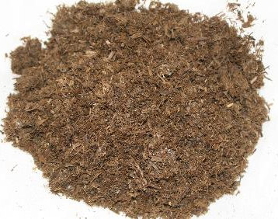
Substratausgangsstoffe in Deutschland 2022: ca. 3-4 Millionen m³ Kultursubstrate
Nährstoffgehalt:
Nährstoffimmobilisierung:
pH-Wert:
Wasserkapazität:
Luftkapazität:
Sonstiges:
Qualität schwankt stark!
Gärreste
(Quelle: IVG 2023)

Slide 11
Substratausgangsstoffe in Deutschland 2022: ca. 3-4 Millionen m³ Kultursubstrate
(Quelle: IVG 2023)

Slide 12
Substratausgangsstoffe in Deutschland 2022: ca. 3-4 Millionen m³ Kultursubstrate
(Quelle: IVG 2023)

Slide 13
Substratausgangsstoffe in Deutschland 2022:
4,8 Mio m³ Hobby-Erden
(Quelle: IVG 2023)

Slide 14

CO₂ Fussabdruck der Substratausgangsstoffe
CO₂ (kg eq)
189,38
126,02
109,55
15,11
54,6
62,42
Weißtorf
Schwarztorf
Holzfaser
Kokos
Grüngutkompost
Perlite
Untersuchung Fa. Quantis (kg pro m³)
im Auftrag der EPAGMA, Abbildung aus: Klasmann-Deilmann, Nachhaltigkeitsbericht 2012

Slide 15

Torfersatz in Baumschulen ?
Düngerersparnis durch nährstoffreiche
Torfersatzstoffe
Bis 20% Torfersatz unproblematisch
Gütesicherung
Bewässerung
Verbesserung der Luftkapazität
Erfahrungen sammeln!
Teilweise teuer
Schwankende Qualitäten

Slide 16
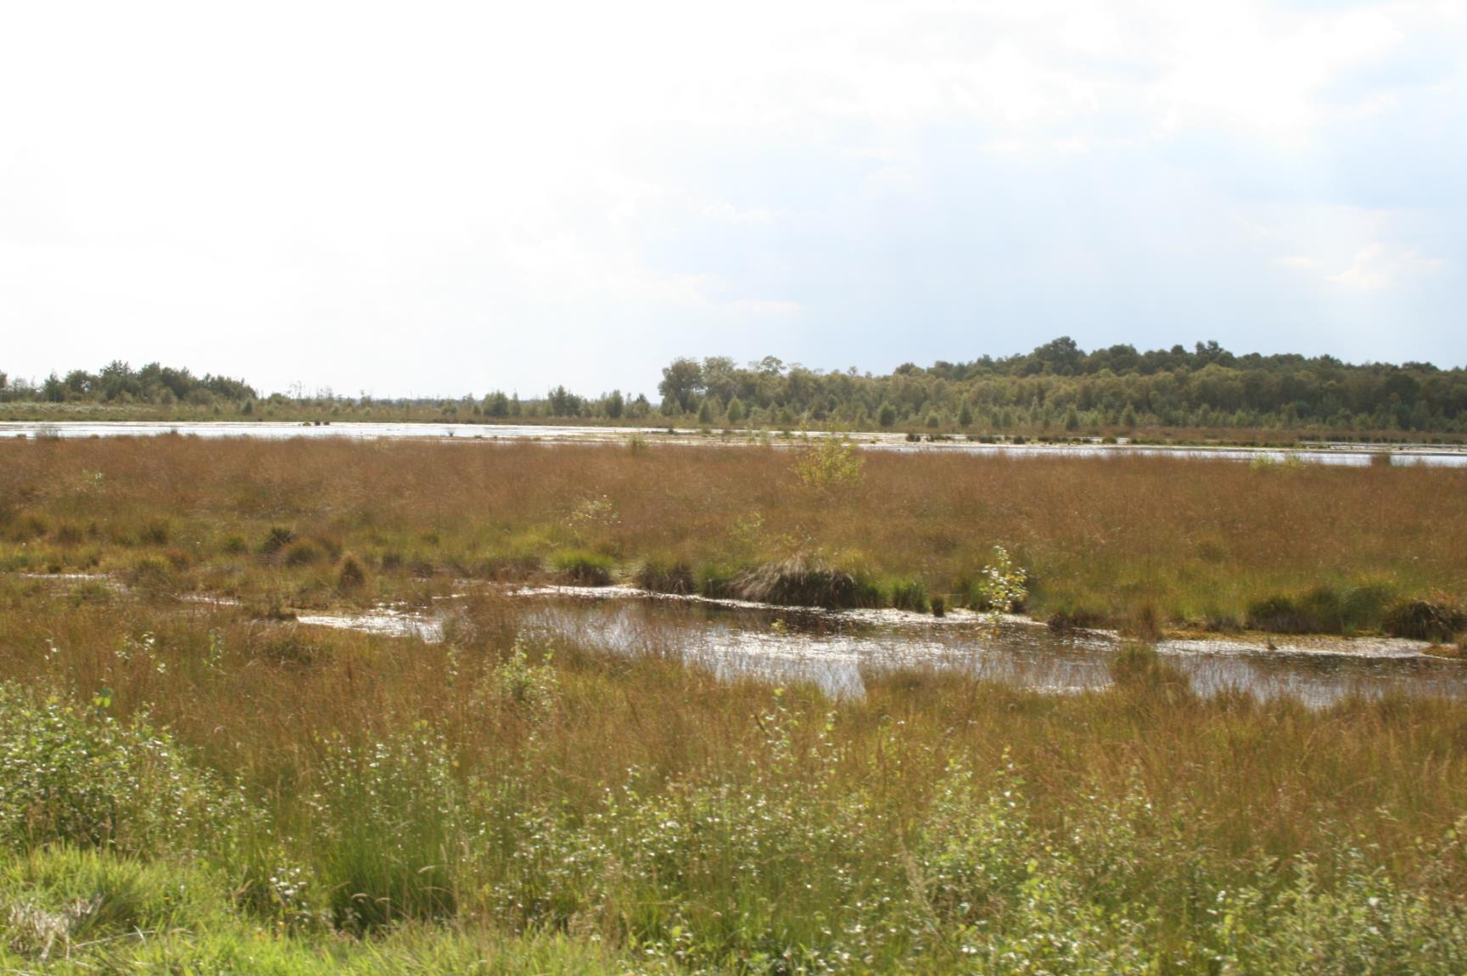
Vielen Dank für Ihre Aufmerksamkeit!
Gibt es noch Fragen?

Slide 17
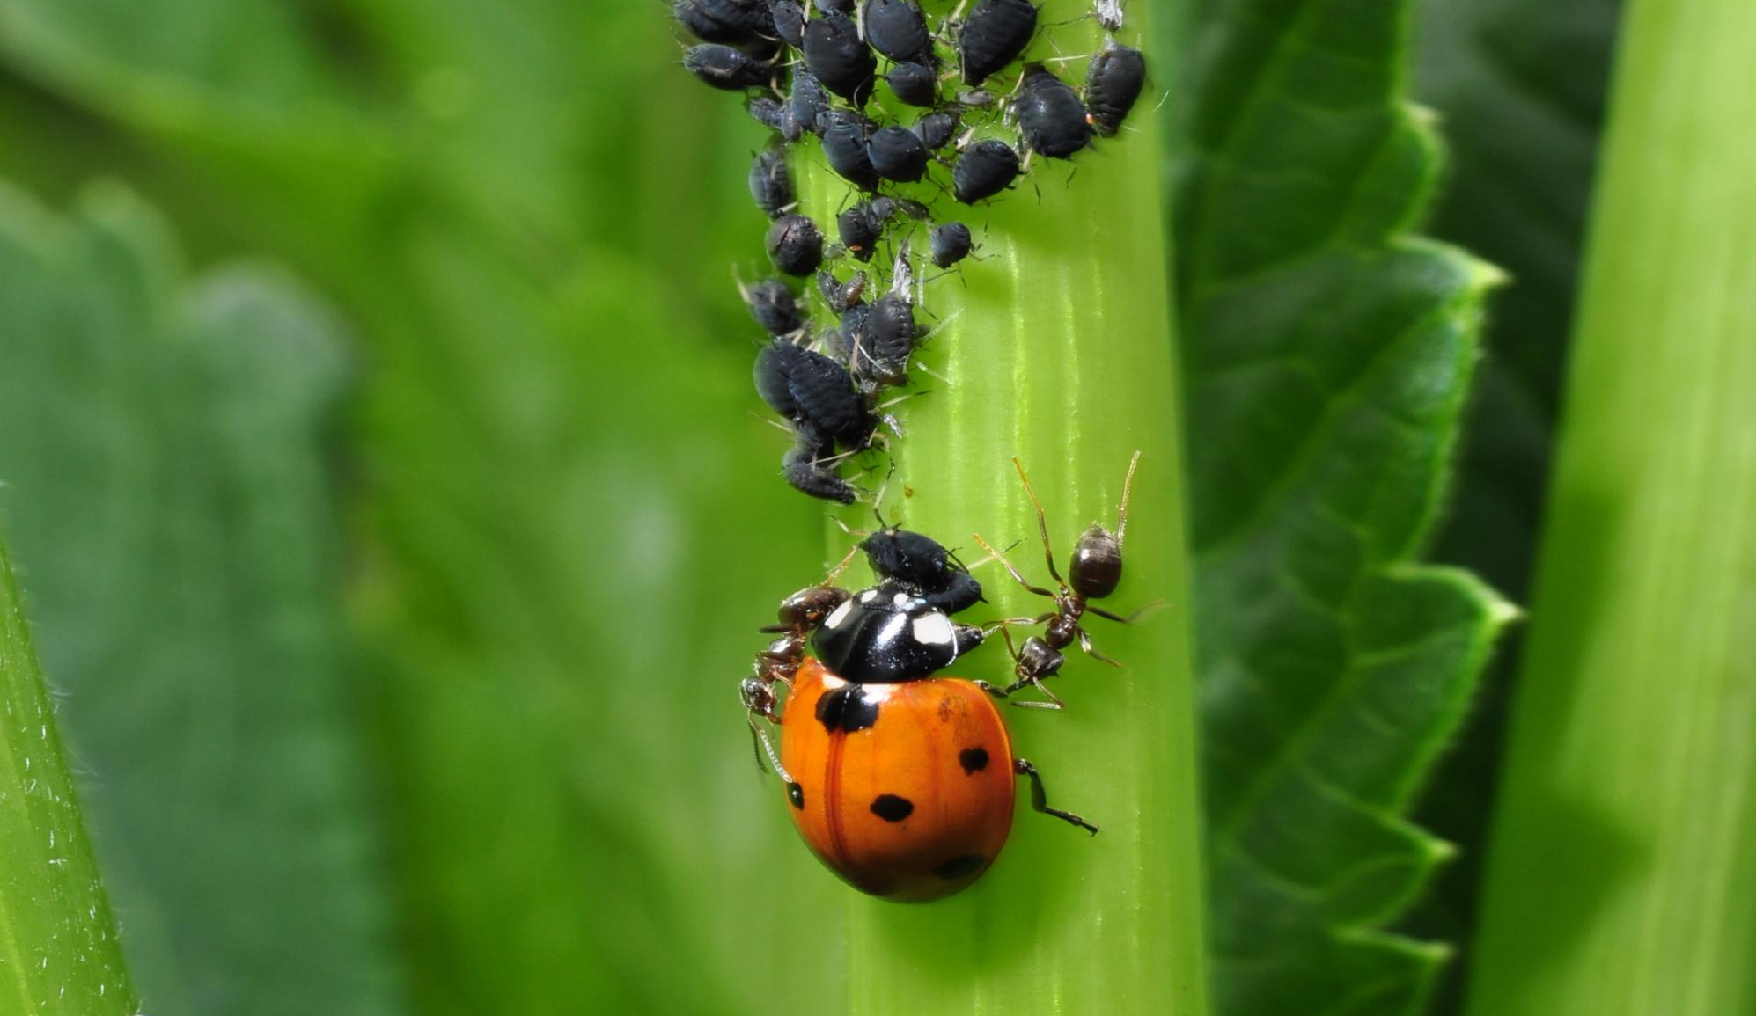
Biologischer Pflanzenschutz
in der Baumschule

Slide 18
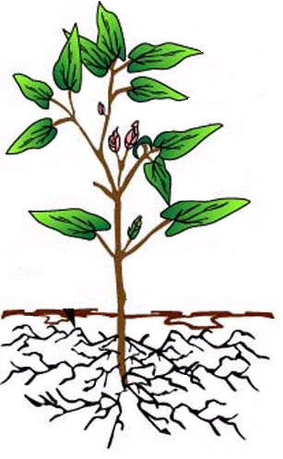
Was ist biologischer Pflanzenschutz?
Pflanzenschutzamt
  im Rahmen des Integrierten Pflanzenschutzes
  Die Förderung und der Einsatz von natürlichen Gegenspielern
  im weiteren Sinne auch
    der Einsatz von Pflanzenschutzmitteln auf Basis von Mikroorganismen
    (Pilze (z. B. Beauveria, Metarhizium), Bakterien (z. B. Bacillus thuringiensis), Viren (z. B. Granulovirus)
    der Einsatz von Pflanzenschutzmitteln mit Wirkstoffen biogenen Ursprungs
    (z. B. Azadirachtin oder Spinosad)
    der Einsatz natürlich vorkommender organischer und anorganischer Wirkstoffe (z. B. Kupfer und Schwefel)
    der Einsatz von Pflanzenstärkungsmitteln, Grundstoffen, Bodenhilfsstoffen, Pflanzenhilfsmitteln und Pheromonen

Slide 19
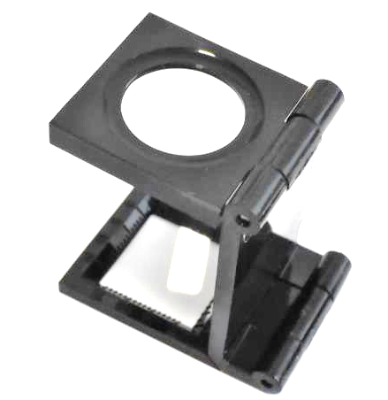
Nützlingseinsatz
Pflanzenschutzamt
  Vorteile: geringes Gefährdungspotential
  Resistenzmanagement
  Nachteil: Nützlinge sind lebende Organismen
  Wichtig:
  Regelmäßige Bestandskontrolle
  Problembestimmung: Welcher Schädling? → Diagnose!
  Welcher Nützling kann wirken? → Beratung!
  Bestellung und Einsatz der Nützlinge
  Integrierbarkeit von Pflanzenschutzmitteln

Slide 20
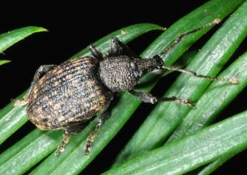
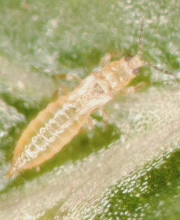
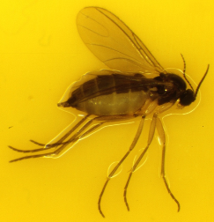
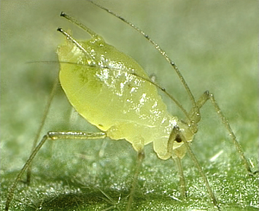
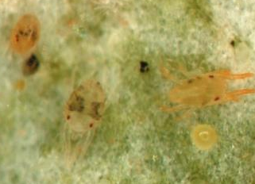
Welche Nützlinge?
Pflanzenschutzamt
  Dickmaulrüssler
  Heterorhabditis
  bacteriophora
  Trauermücken
  Steinernema feltiae
  Hypoaspis miles
  Spinnmilben
  Phytoseiulus persimilis
  Amblyseius californicus
  Thripse
  Amblyseius
  cucumeris
  Amblyseius
  swirskii
  Orius laevigatus
  Blattläuse
  Chrysoperla
  carnea
  diverse Schlupfwespen

Slide 21
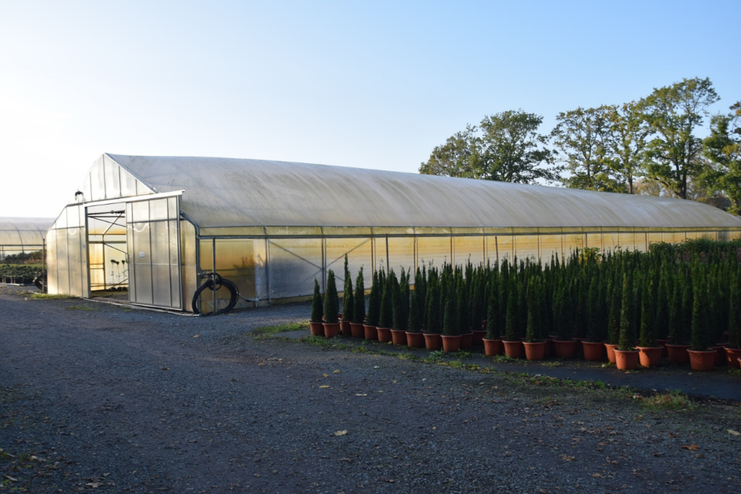
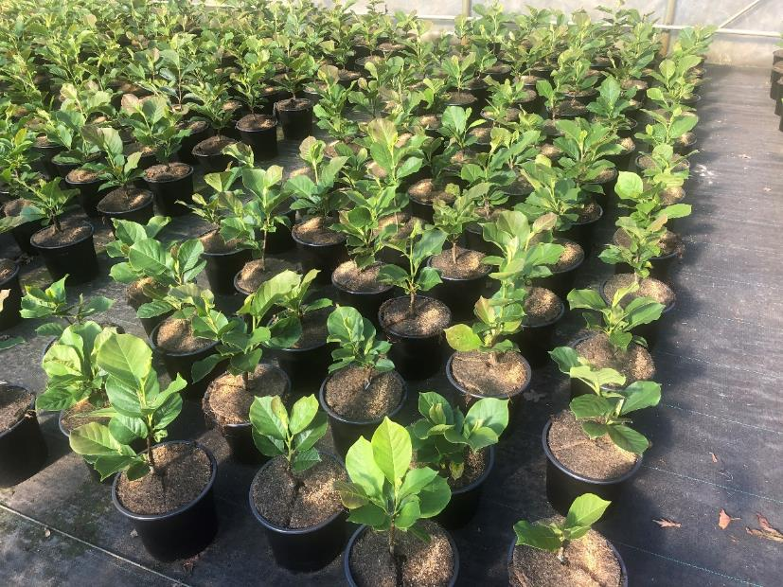
Spinnmilben an Magnolien
Pflanzenschutzamt
  seit 2019, 500 m² Gewächshaus-Folientunnel
  Magnolien-Sommerhand-Veredlungen im 5 l-Container, ca. 10 Pflanzen je m²

Slide 22
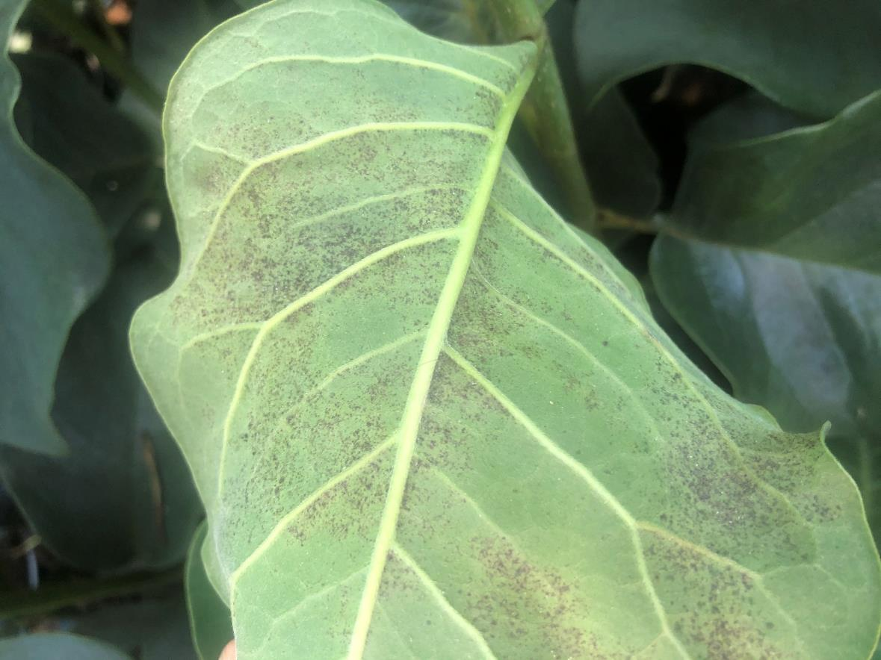
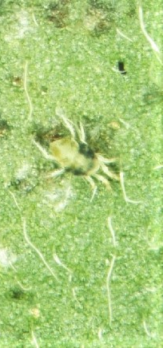
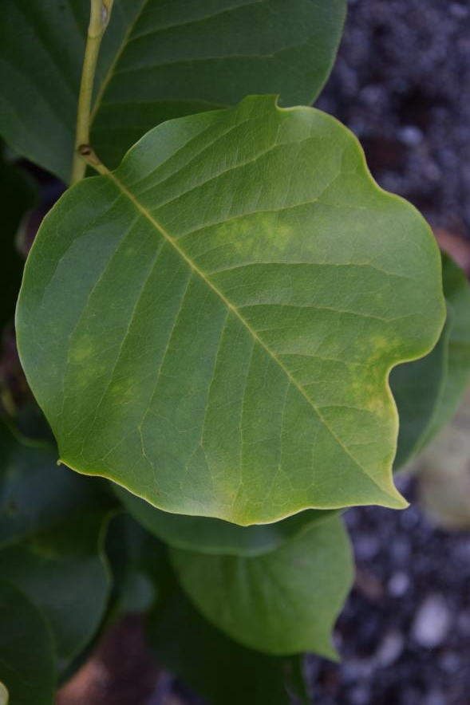
Spinnmilben an Magnolien
Pflanzenschutzamt

Slide 23
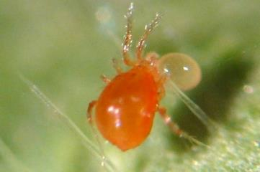
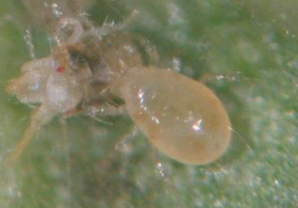
Spinnmilben an Magnolien
Pflanzenschutzamt
  Problem: Auftreten von Spinnmilbennestern vor der Veredlungszeit
  geschädigte Blätter → verringerter Zuwachs → weniger Veredlungsmaterial
  1 x Floramite 240 SC (Bifenazate) im Frühjahr
  anschließend Einsatz von Nützlingen im Zeitraum Juni bis September, 4-wöchig
  zu Beginn Phytoseiulus persimilis + Amblyseius californicus als Streuware
  später Amblyseius californicus in Tüten
  regelmäßige Bestandskontrollen
  in Befallsherden Phytoseiulus persimilis,
  evtl. punktuelle Spritzung oder
  Entfernen stark befallener Pflanzen

Slide 24
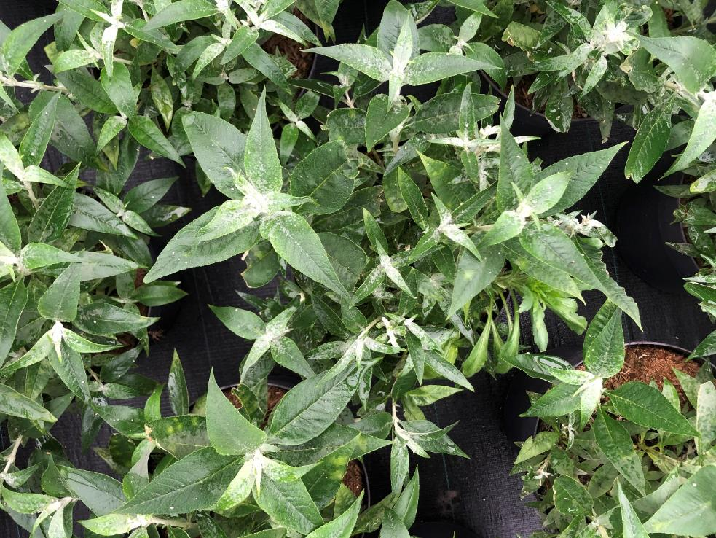
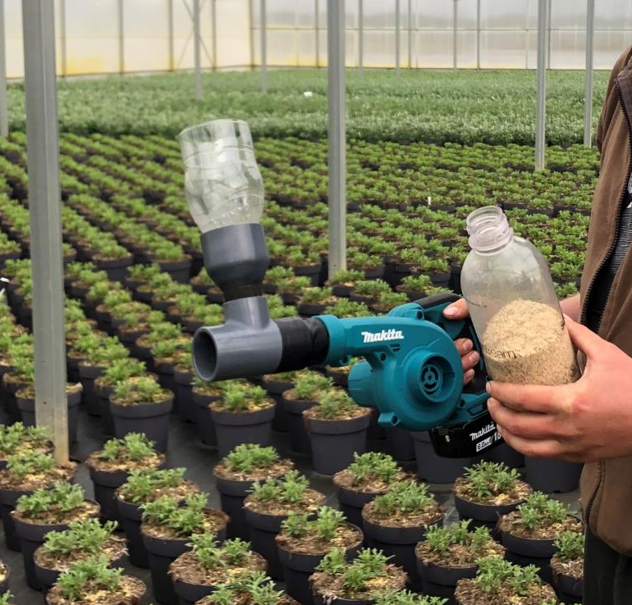
Spinnmilben und Thripse an Buddleja x davidii
Pflanzenschutzamt

Slide 25
Spinnmilben und Thripse an Buddleja x davidii
Pflanzenschutzamt
  Produktion im Gewächshaus erhöht den Befallsdruck
  Große Sortenunterschiede bzgl. Befall
  bisher regelmäßige Blockspritzungen mit verschiedenen Mitteln und Wirkstoffen
  seit dem Nützlingseinsatz Auswahl von v. a. nützlingsschonenden Pflanzenschutzmitteln, Verwendung nur als Ergänzung bzw. bei starkem Befall
  Nützlinge:
  Phytoseiulus persimilis, Amblyseius californicus → Spinnmilben
  Amblyseius cucumeris, Amblyseius swirskii → Thripse

Slide 26
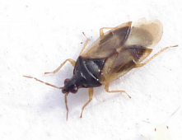
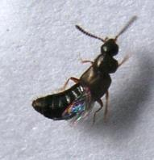
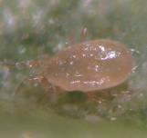
Nützlinge gegen Thripse
Pflanzenschutzamt
Raubthripse
Franklinothrips vespiformis
Raubwanzen
Macrolophus caliginosus
Orius spp.
Florfliegen-Larven
Chrysoperla carnea
Insektenpathogene Nematoden
Steinernema feltiae
Kurzflügelkäfer
Atheta coriaria
Erzwespen
Thripobius semiluteus
Raubmilben
Amblydromalus limonicus
Amblyseius andersoni
Amblyseius barkeri
Amblyseius californicus
Amblyseius cucumeris
Amblyseius degenerans
Amblyseius montdorensis
Amblyseius swirskii
Euseius gallicus
Hypoaspis aculeifer
Hypoaspis miles
Macrocheles robustulus

Slide 27
Nützlinge gegen Thripse
Pflanzenschutzamt
Einsatzmöglichkeiten
Streuware
hohe Raubmilben-Dichte
Raubmilben auf gesamter Pflanze verteilbar
schnelle Verbreitung im Bestand
Tütenware
günstigeres Mikroklima für die Entwicklung
enthält Mehlmilben (zusätzliche Nahrung)
Raubmilben wandern kontinuierlich ab
größere Ausbringintervalle sind möglich
auch als „Bugline“ erhältlich
Zufütterung
mit Pollen
mit Modermilben
Raubmilben
Amblydromalus limonicus
Amblyseius andersoni
Amblyseius barkeri
Amblyseius californicus
Amblyseius cucumeris
Amblyseius degenerans
Amblyseius montdorensis
Amblyseius swirskii
Euseius gallicus
Hypoaspis aculeifer
Hypoaspis miles
Macrocheles robustulus

Slide 28

Nützlinge gegen Thripse
Pflanzenschutzamt
Hypoaspis miles
Raubmilben
Temperaturspektrum
Amblydromalus limonicus
Euseius gallicus
Amblyseius andersonii
Amblyseius montdorensis
Amblyseius swirskii
Amblyseius cucumeris
5°C
10°C
15°C
20°C
25°C
Temperatur

Slide 29
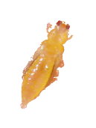

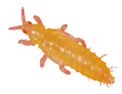
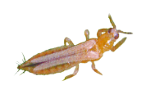






Nützlinge gegen Thripse
Pflanzenschutzamt
Raubmilben
Beutespektrum
Amblyseius cucumeris
Amblyseius swirskii
Amblyseius montdorensis
Amblydromalus limonicus
Hypoaspis miles

Slide 30
Fazit
Pflanzenschutzamt
  Zuständigkeiten klären!
  Monitoring und Bestandskontrolle durchführen
  Diagnose und Informationsbeschaffung
  Nützlingsqualitäten kontrollieren
  Integrierbare Pflanzenschutzmittel verwenden (Listen, Datenbanken)
  Nützlingseinsatz ist möglich, braucht aber
  Interesse, Engagement und Zeit !

Slide 31
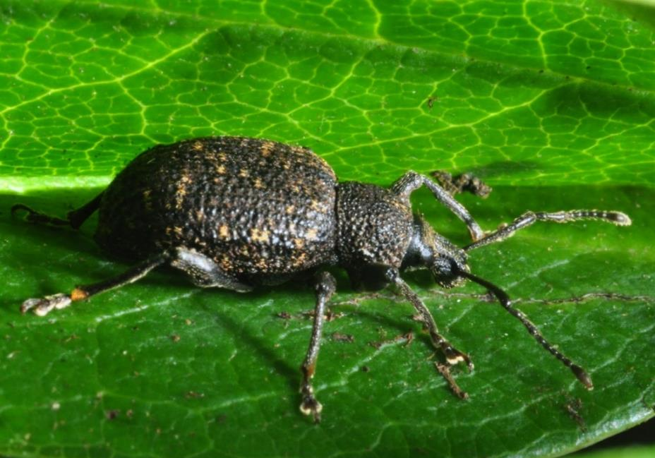
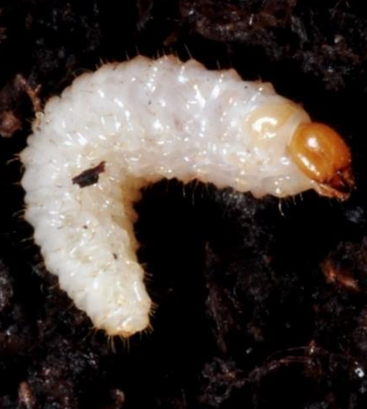
Dickmaulrüssler
Pflanzenschutzamt

Slide 32
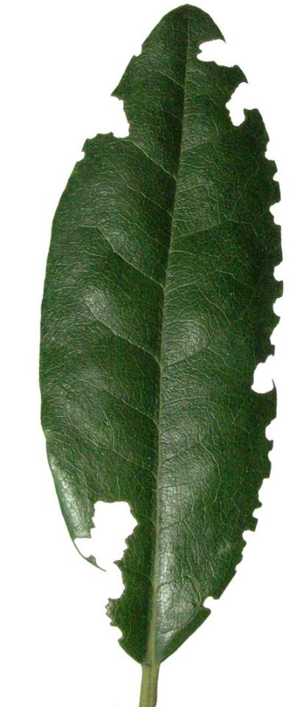
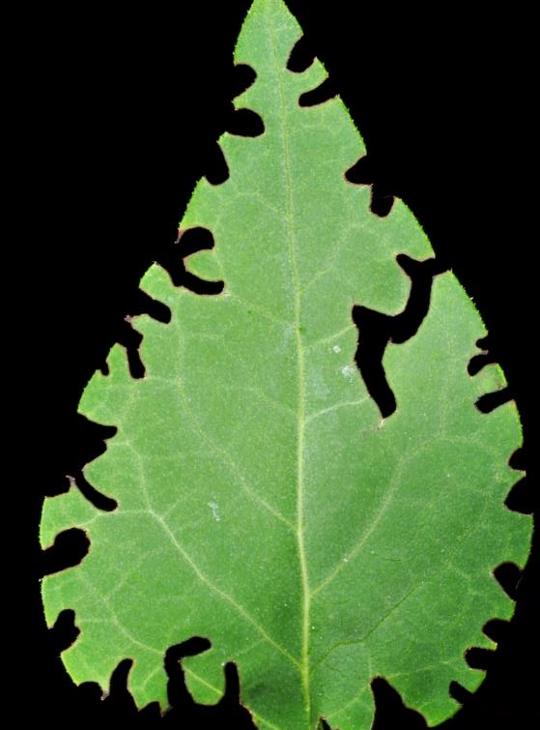
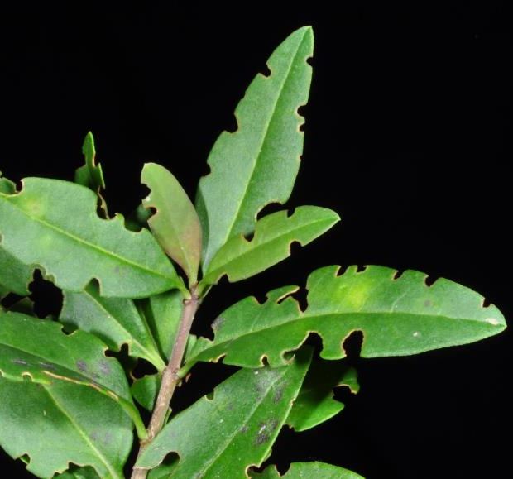
Schadbild (Käfer)
Pflanzenschutzamt

Slide 33
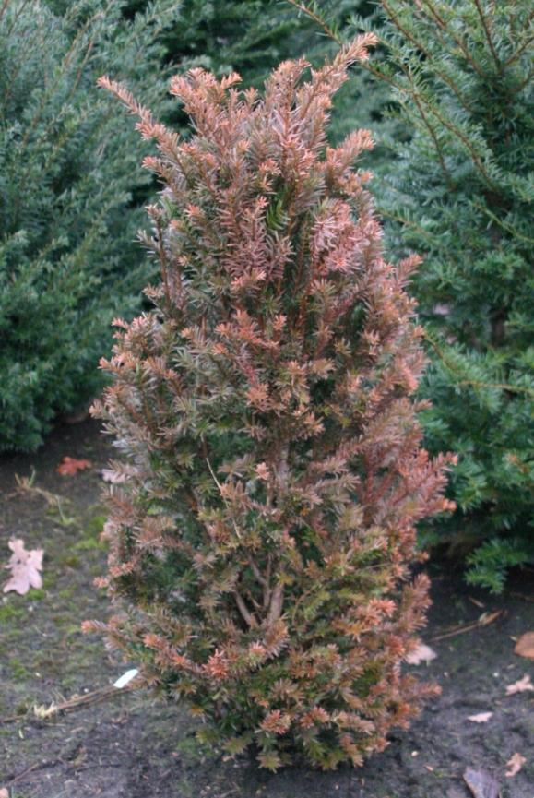
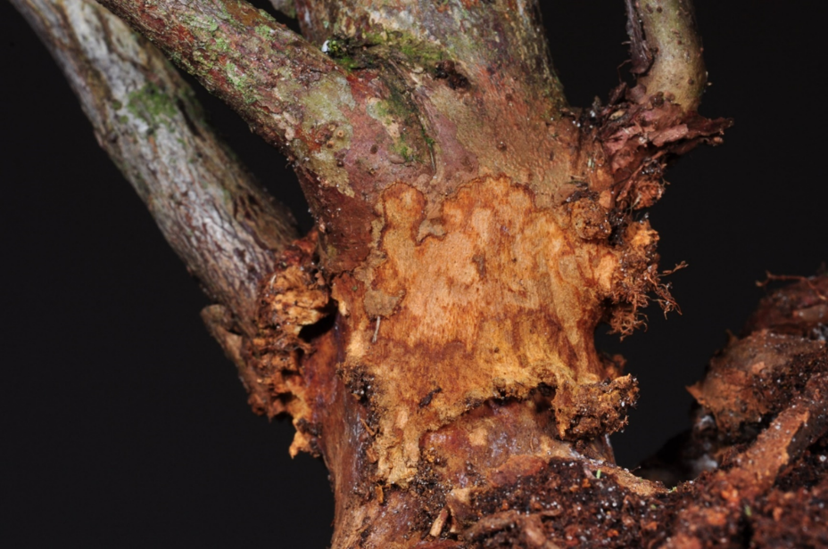
Schadbild (Larven)
Pflanzenschutzamt

Slide 34
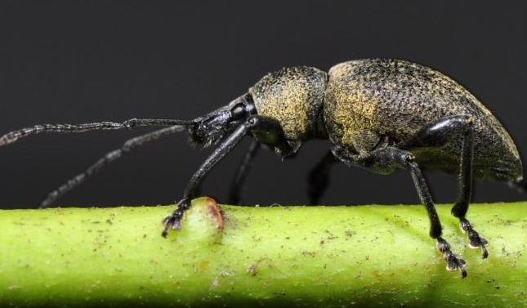
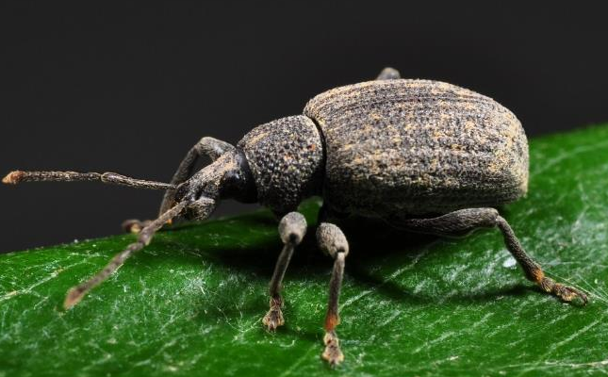
Verschiedene Dickmaulrüssler-Arten
Pflanzenschutzamt
  Gattung: Otiorrhynchus
  O. armadillo (Kompakter Dickmaulrüssler)
  O. crataegi (Gebüschdickmaulrüssler)
  O. dieckmanni (Dieckmann Rüsselkäfer)
  O. porcatus (Rippendickmaulrüssler)
  O. raucus (Rauer Dickmaulrüssler)
  O. salicicola (Weidendickmaulrüssler)
  O. singularis (Brauner Lappenrüssler)
  O. smreczynskii (Kleiner Fliederdickmaulrüssler)
  O. sulcatus (Gefurchter Dickmaulrüssler)
  …

Slide 35
Maßnahmen
Pflanzenschutzamt
  Pflanzen (Zukaufsware) kontrollieren
  Bekämpfung der Käfer (Sommermonate!) schwierig
    Mainspring (Cyantraniliprole) 312,5 g/ha (FX, § 22(2) PflSchG, bis 50 cm Pflanzenhöhe)
    SpinTor (Spinosad) 0,25 l/ha (UG, bis 50 cm Pflanzenhöhe 0,3 l/ha, FX mit § 22(2))
    Mavrik Vita (tau-Fluvalinat) 0,2 l/ha (FX, § 22(2), bis 50 cm Pflanzenhöhe)
    NeemAzal-T/S (Azadirachtin) 3 l/ha (FX/UG, bis 50 cm Pflanzenhöhe, § 22(2) für Raumkulturen FX)
    Decis forte (Deltamethrin), 0,075 l/ha (FX, § 22(2), bis 50 cm Pflanzenhöhe)
    Karate Zeon (lambda-Cyhalothrin), 0,075 l/ha (FX/UG, Nebenwirkung, bis 50 cm Pflanzenhöhe)
  Käfer absammeln
FX = Anwendung im Freiland, UG = Anwendung im Gewächshaus
§ 22(2) PflSchG = Der Einsatz ist in DE nur mit einzelbetrieblicher Genehmigung möglich.

Slide 36
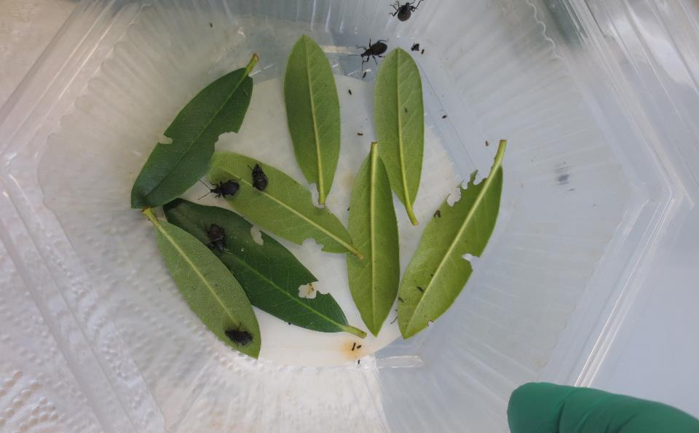
Versuche Käfer
Pflanzenschutzamt

Slide 37
Versuche Käfer
Pflanzenschutzamt
Wirkungsgrad (%) der Pflanzenschutzmittel nach Kontakt:

Slide 38
Versuche Käfer
Pflanzenschutzamt
Wirkungsgrad (%) der Pflanzenschutzmittel nach Fraß:

Slide 39
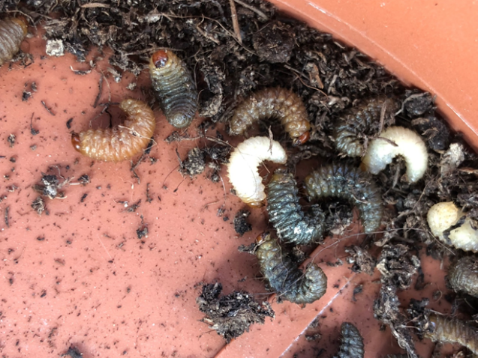
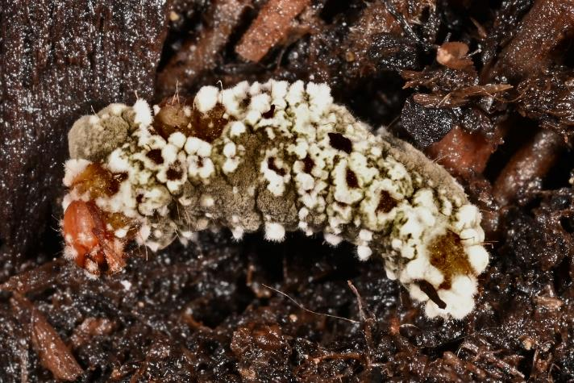
Maßnahmen
Pflanzenschutzamt
  Bekämpfung der Larven gut möglich
  Einsatz von Lalguard M52 GR (Metarhizium brunneum Stamm Ma 43) beim Topfen
  Einsatz von insektenpathogenen Nematoden
  (Heterorhabditis bacteriophora, H. downesi, Steinernema feltiae, S. kraussei)
    Gießbehandlung im Herbst (!) und Frühjahr
    Bodentemperatur möglichst über (12-) 14 °C

Slide 40
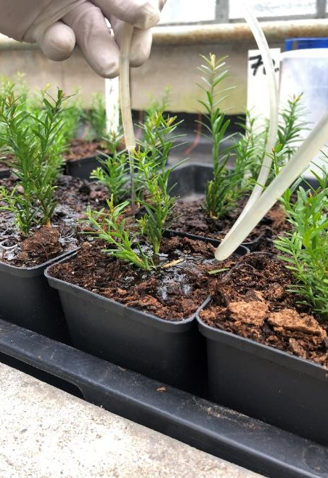
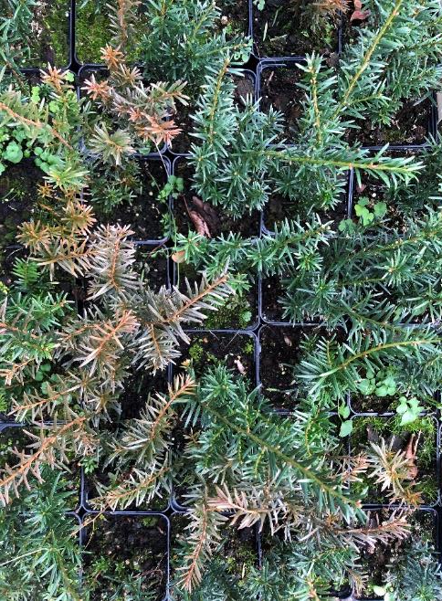
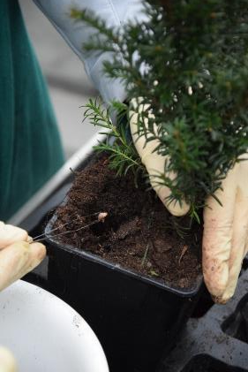
Versuche Larven
Pflanzenschutzamt

Slide 41
Versuche Larven
Tagesmitteltemperatur 10,1 °C
Pflanzenschutzamt
Kultur: Taxus baccata im 1 l-Topf, 10 Töpfe je Parzelle, 4 Wiederholungen
5 Larven je Topf eingesetzt, Behandlung nach 7 Tagen mit 10.000 EPN/l Substrat in 50 ml Wasser je Topf, Auswertung nach 35 Tagen

Slide 42
Versuche Larven
Tagesmitteltemperatur 6,3 °C
Pflanzenschutzamt
Kultur: Taxus baccata im 1 l-Topf, 10 Töpfe je Parzelle, 4 Wiederholungen
5 Larven je Topf eingesetzt, Behandlung nach 7 Tagen mit 10.000 EPN/l Substrat in 50 ml Wasser je Topf, Auswertung nach 35 Tagen

Slide 43
Fazit und Empfehlung
Pflanzenschutzamt
  Bekämpfung der Larven mit insektenpathogenen Nematoden ist Standard
  Heterorhabditis spp. den Arten der Gattung Steinernema überlegen
  H. bacteriophora im Frühjahr ab April und Herbst ab August, T > 12 °C
  H. downesi bei T > 8 °C, gut wirksam auch gegen anderen DMR-Arten
  Ausbringung mit 0,5 Mio. pro m² oder 10.000 pro Liter Substrat
  Applikation durch Spritzen, Gießen oder über Tröpfchenbewässerung
  (alle Filter entfernen, Düse mind. 0,5 mm, Wasser nicht zu kalt, Tankmischung in Bewegung halten, Druck nicht über 20 bar)
  Nach Spritzen bewässern, um Nematoden in den Erdboden zu bringen
  Erfahrungen mit Pilzprodukten sind unbefriedigend
  Pflanzenschutzmittel gegen die Käfer als ergänzende Maßnahme

Slide 44

Vielen Dank für die Aufmerksamkeit!
Pflanzenschutzamt
Meine Kontaktdaten:
Frank Lehnhof
Pflanzenschutz in Zierpflanzenbau, Baumschulen,
öfftl. Grün
Sedanstraße 4
26121 Oldenburg
Tel. 0441/801-761
frank.lehnhof@lwk-niedersachsen.de

Slide 45
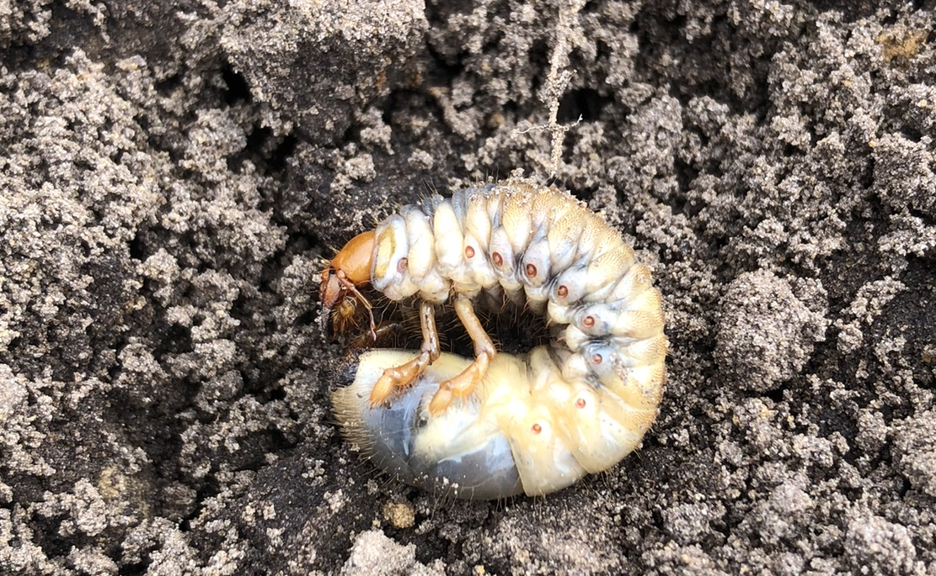
Engerlinge in Baumschulen
Versuch 2023-2026

Slide 46
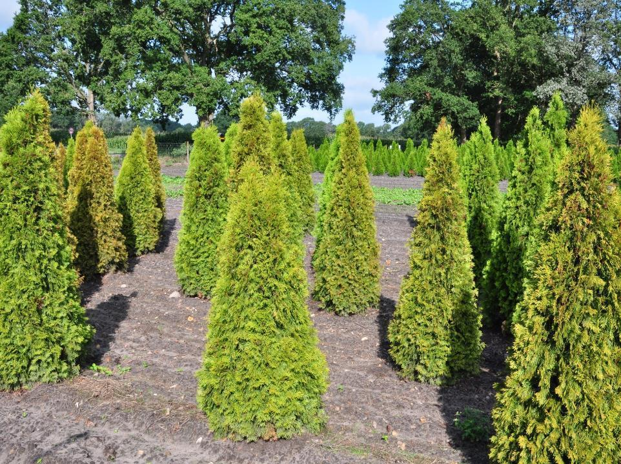
Pflanzenschutzamt

Slide 47
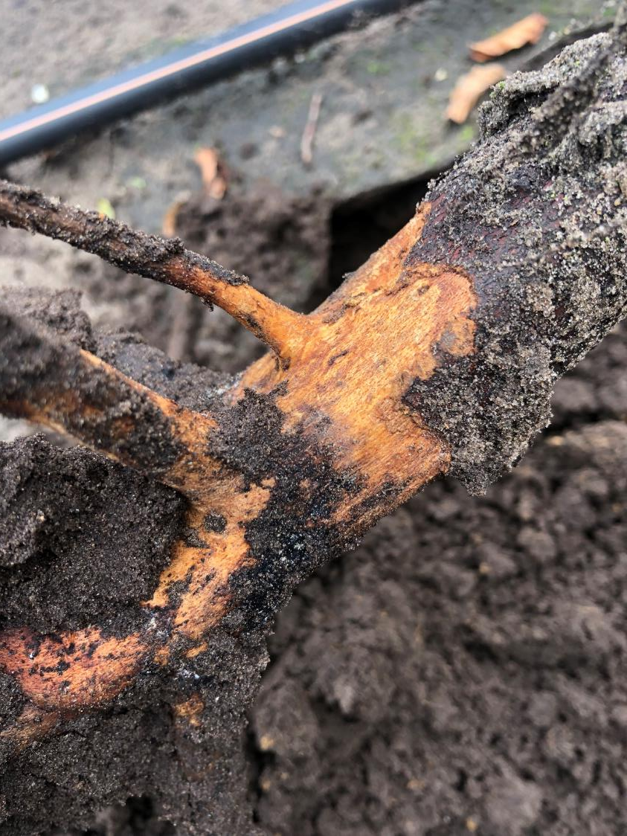

Pflanzenschutzamt

Slide 48


Pflanzenschutzamt
Gemeinschaftsversuch mit BBR
Versuchszeitraum 4 Jahre
2 Baumschulflächen
Flächen mit bekanntem Befall
Aufschulung Anfang Mai mit
Fagus sylvatica (Rotbuche)

Slide 49
Pflanzenschutzamt
Versuchsanlage 2023
Bisherige Maßnahmen
Nematoden (Heterorhabditis bacteriophora) im Sommer gegossen
Exigon (Beauveria bassiana Stamm BOV1)
  vor der Pflanzung gespritzt und in den Boden eingearbeitet
  vor der Pflanzung Wurzeln eingetaucht
  im Sommer mit Lanzette in den Wurzelbereich injiziert
Acelepryn (Chlorantraniliprole) zum Flughöhepunkt der Käfer gespritzt

Slide 50


Pflanzenschutzamt

Slide 51
Pflanzenschutzamt
Fazit und Ausblick
Die Schadschwelle in Baumschulen ist sehr gering (1-2 Engerlinge je Pflanze)
Bislang ist keine Wirkung der Maßnahmen erkennbar
Die Ausfälle liegen im ersten Jahr bei 50-90 %
Die Wirkungsweise der Mittel und die vorhandenen Gegebenheiten passen
bislang nicht überein
→ Wirkung vor allem auf junge Larvenstadien! (Nematoden, Acelepryn)
Nachpflanzung erfolgte Ende November
2024 Erprobung eines weiteren Pilzproduktes und
Kombination mit mechanischer Bodenbearbeitung (Motorhacke, Fräse)

Slide 52

Organische Dünger für Containerpflanzen

Slide 53

Organische Dünger als Alternative für Depotdünger?
Ab 2026 (EU) und ab 2028 (national)
bisherige Kunststoffhüllen für
Depotdünger nicht mehr zulässig.
Bio-Produktion schließt
Mineraldünger aus.

Slide 54


DCM Minigran
DCM ECOR, Orgerano, Provita Baumschuldünger etc. wirken etwa 2 – 3 Monate lang, Nachdüngung nötig
Hornspäne wirken etwa 6 – 8 Monate lang,
keine Nachdüngung nötig
P und K z.B. über Kompost im Substrat
Bei allen organischen Düngern 150 – 200 % N nötig
→ ca. 8 kg Horndünger (14 % N) wirken ähnlich wie
4 kg Depotdünger (15 – 19 % N)

Slide 55
Kosten (Hermann Meyer 10/22)
Aufwandmengen:
Osmocote Pro 8-9M 4 kg/m³
Osmocote 5 8-9M 4 kg/m³
Hornspäne 8 kg/m³
DCM ECOR 2x7 kg/m³

Slide 56
N-Mineralisierung/-freisetzung

Slide 57
Fazit:
Gute Erfahrung mit Vollbevorratung durch Hornspäne in P- und K-haltigen Substraten
Ebenfalls gute Erfahrungen mit geteilten Gaben von organischen NPK-Düngern
Vorsicht, noch wenig Praxiserfahrungen, große Unterschiede zwischen Düngern und auch zwischen Substraten →herantasten

Slide 58



Worauf achten?
Ausreichend P und K (evtl. Substratkompost etc.)
Ausreichend Spurenelemente (Radigen, Micromax Premium)
Top dressing: schwache Wirkung
Auswaschung? Wasser recyceln?

Slide 59

Maßnahmen gegen Lebermoos

Slide 60
Versuche zu Maßnahmen gegen Lebermoos
LVG Bad Zwischen, PSA Niedersachsen, BBR 2019 - 22
Mogeton, Mogeton TOP (Quinoclamin):
zugelassen bis 31.12.2018, Aufbrauchfrist bis 30.06.2020
Gute Wirkung gegen junges Lebermoos
Kulturverträglichkeit gut
Venzar 500 SC (Lenacil):
zugelassen im Freiland bis 1,0 l/ha alle 3 Jahre
und unter Glas (versiegelte Flächen) 1,0 l/ha jährlich
Schwankende Wirkung gegen junges Lebermoos
Kulturverträglichkeit meist gut (außer Liguster, Hortensien, evtl. Zwergrhododendron?)

Slide 61
Versuche zu Maßnahmen gegen Lebermoos
LVG Bad Zwischen, PSA Niedersachsen, BBR 2019 - 22
Nebenwirungen von Herbiziden
Butisan (Metazachlor), Vorox F (Flumioxazin), Spectrum (Dimethenamid-
P), Proman (Metobromuron), Sencor Liquid (Metribuzin), Callisto
(Mesotrione) und andere :
außer Butisan nur im Freiland zugelassen, nicht unter Glas
Gute Wirkung gegen Lebermoos
Kulturverträglichkeit oft schlecht

Slide 62
Versuche zu Maßnahmen gegen Lebermoos
LVG Bad Zwischen, PSA Niedersachsen, BBR 2019 - 22
Finalsan Unkrautfrei (Pelargonsäure):
Mit Genehmigung nach § 22(2) u. Glas gießen mit 166 l/ha, 1,66 % in 1 l/m²
Gute, aber kurze Wirkung gegen junges Lebermoos
Hohe Gefahr von Pflanzenschäden, evtl. bei Koniferen verträglich?
Menno Florades (Benzoesäure):
Mit Genehmigung nach § 22(2) unter Glas 2 % spritzen oder schäumen
Bei 160 l/ha kurze, gute Wirkung gegen Lebermoos, bei 60 – 80 l/ha
weniger
Kulturverträglichkeit gut?
Ca. 10 €/l → 600 – 1.600 €/ha?

Slide 63
Versuche zu Maßnahmen gegen Lebermoos
LVG Bad Zwischen, PSA Niedersachsen, BBR 2019 - 22
Jet 5 und andere Peressigsäure-Produkte:
Keine Zulassung zur Bekämpfung von Lebermoos
Geringe Wirkung gegen junges Lebermoos
Natriumhydrogencarbonat NaHCO₃:
zugelassen als Grundstoff 122 kg/ha streuen in Topfpflanzen unter Glas
Kurze, zum Teil gute Wirkung gegen Lebermoos
Kulturverträglichkeit gut?

Slide 64
Versuche zu Maßnahmen gegen Lebermoos
LVG Bad Zwischen, PSA Niedersachsen, BBR 2019 - 22
Eisensulfat, Fe (II)Sulfat, FeSO₄:
Dünger ohne Zulassung zur Bekämpfung von Lebermoos
Bei 25 – 50 g/m² streuen, gießen oder spritzen gute, kurze Wirkung
gegen junges Lebermoos
Gefahr von Pflanzenschäden!
MossKade, Greencleaner forte und andere Milchsäureprodukte:
Keine Zulassung zur Bekämpfung von Lebermoos
Zum Teil gute, oft aber fehlende Wirkung gegen Lebermoos
Gefahr von Pflanzenschäden!
Teuer, ca. 1.500 – 6.000 €/ha

Slide 65


Versuche zu Maßnahmen gegen Lebermoos
LVG Bad Zwischen, PSA Niedersachsen, BBR 2019 - 22
Mulchauflagen
Oft bessere Wirkung als Spritzbehandlungen!
Problem des (maschinellen) Aufstreuens bei Platten/kleinen Töpfen.
In Multiplatten evtl. Reisspelzen, sonst Rinde, Sägemehl, TerrAktiv Containermulch etc.

Slide 66
Gräserbekämpfung im NachauflaufCC
LVG Bad Zwischen, PSA Niedersachsen, BBR 2019 - 22
Gräser in Töpfen, geteilt oder ausgesät
Behandlung Ende Juni in 400 l/ha mit maximal zulässiger Aufwandmenge (oft gegen Quecke), nicht abgeregnet

Slide 67

Behandlungstermin 30.06.2022
Einjähriges Rispengras Moorquecke Erdmandelgras Straußgras
Poa annua Weiches Honiggras Cyperus esculentus Agrostis stolonifera
LVG Praxisbetrieb Holcus mollis

Slide 68

Behandlungstermin 20.06.2023
Kröten-Binse Erdmandelgras Gemeine Quecke Moorquecke Straußgras
Juncus Cyperus Elymus Holcus mollis Agrostis
bufonius esculentus repens stolonifera
Einjähriges Rispengras Poa annua
"alt" "mittel" "jung"

Slide 69
Behandlung, Aufwandmenge pro ha | Einjähriges Rispengras | Kröten-Binse | Gemeine Quecke | Moor-quecke | Strauß-gras
Agil-S Propaquizafop 1,5 l | - | - | + | - | +
Cato Rimsulfuron 50 g | +¹ | + | (+) | - | -
Flua Power Fluazifop-P 2,5 l | - | - | (+) | (+) | +
Focus Ultra Cycloxydim + Dash 5,0 l + 1,0 l | - | - | + | + | +
Fusilade Max Fluazifop-P 2,0 l | - | - | + | (+) | +
Katana Flazasulfuron 200 g | (+)¹ | + | - | - | -
MaisTer Power Iodosulfuron+Foramsulfuron + Thiencarbazone1,5 l | +¹ | + | + | + | +
Panarex Quizalofop-P 2,25 l | - | - | + | (+) | (+)
Select 240 EC Clethodim + Radiamix 1,0 l + 1,0 l | + | - | (+) | (+) | +
Sunda Fenoxaprop-P + Mefenpyr 1,2 l | - | - | - | - | -
Sword 240 EC Clodinafop+Cloquintocet 0,25 l | - | - | - | - | -
Targa Super Quizalofop-P 2,0 l | - | - | (+) | - | (+)
Keine ausreichende Wirkung | -
Mittlere Wirkung | (+)
Gute Wirkung | +
¹ = Resistenzen beobachtet

Slide 71

Herbizide gegen Erdmandelgras
(mit BBR, PSA) 2019 – 23

Slide 72



Slide 73
Erdmandelgras
Cyperus esculentus
dauerhaftes Gras, Verbreitung meist über Knollen (essbar)
Vorkommen z.B. in
Spanien
den Niederlanden
Belgien
der Schweiz
Österreich
Teilen Deutschlands (besonders in Kartoffeln, Mais, Zuckerrüben)

Slide 74



Erdmandelgras: Verbreitung

Slide 75
Erdmandelgras
Behandlung, Aufwandmenge pro ha | Erdmandelgras
Adengo Thiencarbazone + Isoxaflutole 0,440 l | -
Agil-S Propaquizafop 1,5 l | -
Callisto Mesotrione 1,5 l | -
Cato Rimsulfuron 50 g | -
Dual Gold S-Metolachlor 1,25 l | -
Durano TF Glyphosat 2,5 l | (+)
Durano TF Glyphosat 5,0 l | +
Durano TF Glyphosat 10,0 l | +
Focus Ultra Cycloxydim 5,0 l | -
Fusilade Max Fluazifop-P 2,0 l | -
Katana Flazasulfuron 200 g | (+)
MaisTer Power Iodosulfuron+Foramsulfuron + Thiencarbazone 1,5 l | -
Panarex Quizalofop-P 2,25 l | -
Select 240 EC Clethodim + R. 1,0 l + 1,0 l | -
Simba Mesotrione 1,5 l + Onyx Pyridat 1,5 l | (+)
Simba 1,5 l + Onyx 1,5 l + MaisTer Power 1,5 l | (+)
2 x Simba 0,75 l + Onyx 0,75 l | +
Sunda Fenoxaprop-P + Mefenpyr 1,2 l | -
Sword 240 EC Clodinafop+Cloquintocet 0,25 l | -
Targa Super Quizalofop-P 2,0 l | -
Juni/Anf. Juli wiederholt
bekämpfen!
evtl. Schwarzbrache!
auch Strom (Electroherb) hat gewisse Wirkung
Hygiene (Zukauf!)
Keine ausreichende Wirkung | -
Mittlere Wirkung | (+)
Gute Wirkung | +

Slide 76

Vielen Dank für die
Aufmerksamkeit!
Foto: TosBa-Besichtigung
am 4. August 2023

